Slide 1
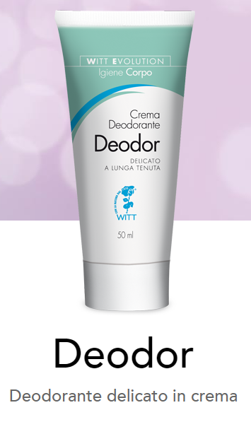
DEODOR
LA NUOVA CREMA DEODORANTE Dal profumo delicato per pelli sensibili, Senza l’utilizzo di alcool E Privo di agenti chimici dannosi per la pelle
Giacomo Cacciamali

Slide 2
Raccolta dati
&
Analisi
Aumento della brand attracion
Aumento brand reputation
Copy per call to action
Copy testi di titolo e snippet
Aumento della fase di acquisto
Mantenimento fase di sostegno
Contenuti efficaci per i social
Contenuti efficaci per i moti di ricerca
Giacomo Cacciamali

Slide 3
Google trends – ricerca delle keywords su ultimi 5 anni
Marzo
Primavera
Luglio
Estate
Settembre
Autunno
Novembre
Inverno
NOTA
Giacomo Cacciamali

Slide 4





ValeBise
Piemonte
Asias Cora
Calabria
Valentina
Puglia
Niko&Teo
Veneto
Selvaggia
Lazio
NOTA
Giacomo Cacciamali

Slide 5
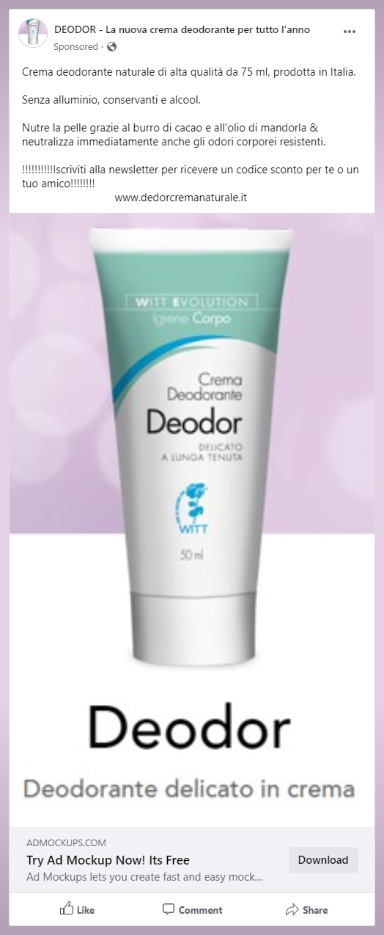
Crema deodorante naturale di alta qualità da 75 ml, prodotta in Italia.
Senza alluminio, conservanti e alcool.
Nutre la pelle grazie al burro di cacao e all'olio di mandorla
Neutralizza immediatamente anche gli odori corporei resistenti
Iscriviti alla newsletter per ricevere un codice sconto per te o un tuo amico
www.dedorcremanaturale.it
#profumo 986k
#deodorante 713k
#biologico 644k
#curadelcorpo 304k
#naturelle 282k
#deodorante naturale 220k
#cosmeticinaturali 176k
#curadellapelle 160k
Giacomo Cacciamali

Slide 6



STORIE IN EVIDENZA
COSA DICONO DI NOI
IDEE REGALO
I NOSTRI FORMATI DA VIAGGIO

Slide 7
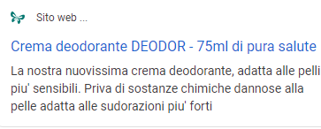
Copy`per motore di ricerca
Giacomo Cacciamali

